Slide 1



Classes
Objetos
Métodos
Catarina Oliveira
IMP.GE.190.0

Slide 2
CONTEÚDO
Classe, _ _init_ _ e self
Instância
_ _str_ _
Variáveis privadas
Variáveis de instância e de classe
Métodos de instância
Métodos de classe
Métodos estáticos e Property Decorator @staticmethod
Getters e Property Decorator @property
Setters e Property Decorator @****.setter
Deleters e Property Decorator @****.deleter
Herança e super()
IMP.GE.190.0

Slide 3
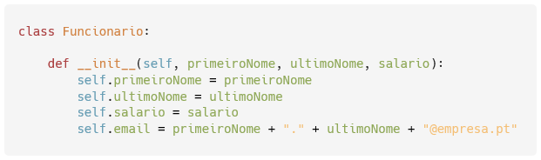
Classe, _ _init_ _ e self
Classe
Estrutura que permite agrupar dados e métodos
“Molde” de instâncias
Exemplo: uma empresa pretende representar os seus funcionários recorrendo a uma classe Python. Os dados guardados para cada funcionário são:
Primeiro nome
Último nome
Salário
Email
_ _init_ _
Construtor
método que permite
Definir a estrutura da classe
Construir uma instância da classe
self
Referência para o próprio (instância)
IMP.GE.190.0

Slide 4



Instância
Instância: concretização de um objeto de uma classe
Criação de uma instância da classe funcionário
Mostrar o conteúdo da instância
Mostrar o conteúdo de uma das variáveis
Mostrar o conteúdo da instância como um dicionário
IMP.GE.190.0

Slide 5


_ _str_ _
Definir a descrição textual das instâncias da classe (adicionar dentro da definição da classe o método _ _str_ _)
Mostrar o conteúdo da instância
IMP.GE.190.0

Slide 6
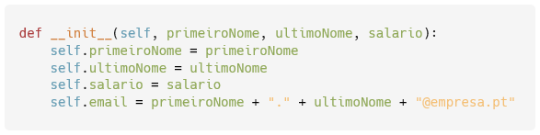
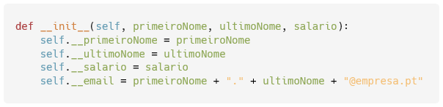
Variáveis privadas
Até agora, vimos variáveis públicas (acessíveis a partir de fora da classe)
Para utilizar variáveis privadas (não acessíveis a partir de fora da classe, para segurança), acrescenta-se _ _ antes do nome
Assim, já não estão acessíveis a partir de fora da classe
IMP.GE.190.0

Slide 7
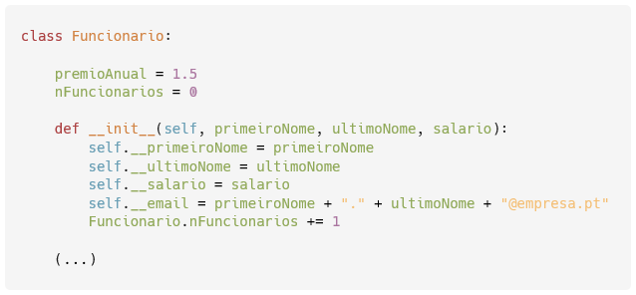
Variáveis de instância e de classe
As variáveis que vimos até agora são variáveis de instância:
Podem ter valores distintos para cada instância da classe
As variáveis de classe:
Têm o mesmo valor para todas as instâncias da classe
Definem-se fora do _ _init_ _
Todos os funcionários têm um prémio anual proporcional ao ordenado
Antes de serem criadas instâncias, o nº de funcionários criados é 0
Variáveis de classe
Variáveis de instância
Ao criar uma instância, o nº de funcionários é incrementado
IMP.GE.190.0

Slide 8
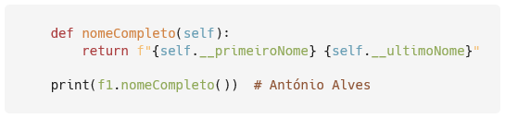
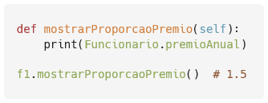

Métodos de instância
Método de instância:
Pode ter outputs diferentes em cada instância
Usa variáveis de instância
Pode usar variáveis de classe
Pode ser usado noutros métodos
IMP.GE.190.0

Slide 9


Métodos de classe
Método de classe:
Tem o mesmo output para todas as instâncias
Não usa variáveis de instância
Pode não usar nenhuma variável
Pode usar variáveis de classe
IMP.GE.190.0

Slide 10
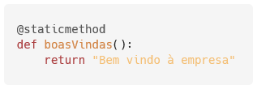
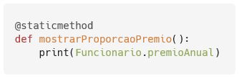
Métodos estáticos e Property Decorator @staticmethod
Os métodos de classe não utilizam as variáveis de instância. São estáticos.
Podemos defini-los como tal, deixando de necessitar do parâmetro self
Usa-se a Property Decorator @staticmethod
IMP.GE.190.0

Slide 11
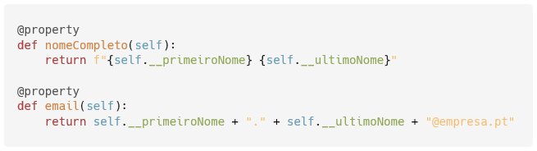


Getters e Property Decorator @property
Permite a definição de getters (usados para obter valores de variáveis)
nomeCompleto e email passam a ser usados como se fossem variáveis (sem parêntesis)
Mesmo quando chamados por outros métodos
IMP.GE.190.0

Slide 12
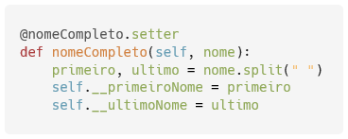

Setters e Property Decorator @****.setter
Podemos definir setters (usados para definir valores de variáveis)
Este método permite definir o primeiroNome e ultimoNome simultaneamente, a partir de um nome completo
IMP.GE.190.0

Slide 13
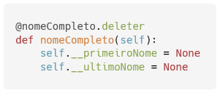
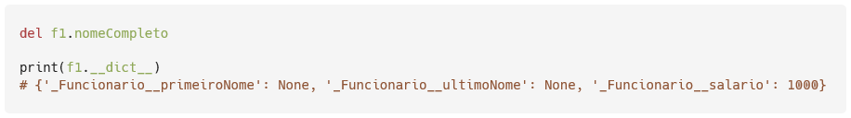
Deleters e Property Decorator @****.deleter
Podemos definir deleters (usados para “esvaziar” / fazer reset a valores de variáveis)
Este método permite “esvaziar” o primeiroNome e ultimoNome simultaneamente.
Como o email é construído a partir desses, fica também a vazio
IMP.GE.190.0

Slide 14
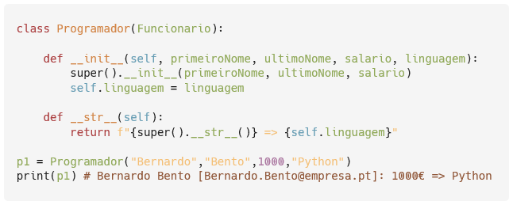
Herança e super()
Em programação, é possível definir que uma classe (subclasse) herda a estrutura e métodos de outra classe (superclasse)
Exemplo: há um tipo especial de funcionário na empresa (Programador) que, para além da informação e métodos para o funcionário, guarda também a linguagem de programação com que trabalha
Programador(Funcionario)
Programador (subclasse) herda de Funcionário (superclasse)
super().XXX
Chamar o método XXX da superclasse
Depois só temos de lidar com as variáveis específicas à subclasse
print(p1)
Ao mostrar, o Python sabe que tem de executar o método _ _str_ _ definido para a subclasse
IMP.GE.190.0

Slide 15
IMP.GE.190.0

